Slide 1
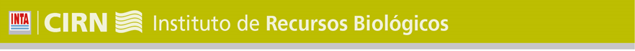

Módulo 6
MODELOS DE OCUPACIÓN DE COMUNIDADES
Dra. Andrea P. Goijman
Curso de Posgrado: “Métodos cuantitativos de detección imperfecta para el análisis de poblaciones y comunidades de fauna silvestre”
Dpto. de Ciencias Naturales, UNRC
27 de Junio – 1 de Julio 2016

Slide 2
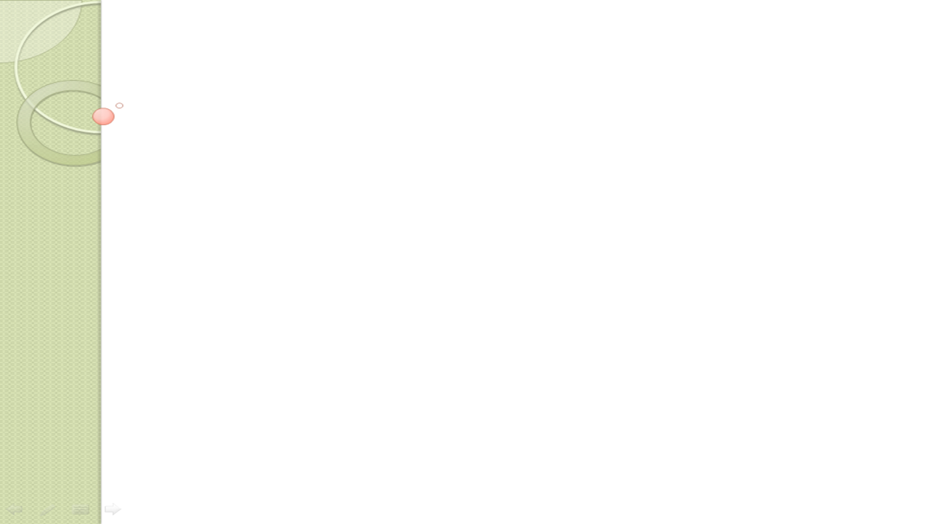
MODELOS DE COMUNIDADES
Comunidad: ensamble de especies que ocurren en un sitio
Metacomunidad: Conjunto de comunidades
Riqueza de especies es la variable de biodiversidad más ampliamente utilizada.

Slide 3
MODELOS DE COMUNIDADES
Modelo jerarquico para comunidades o meta comunidades
Se puede modelar Riqueza de especies
Modelos de ocupación de comunidades (Dorazio & Royle 2005 - DR) - 3 niveles:
Observación (error de medición)
Especies (estado real)
Comunidad

Slide 4
MODELOS DE COMUNIDADES
Modelo de comunidad como un “hipermodelo” de distribución de un conjunto de especies.
Los parámetros para cada especie son tratados como variables aleatorias – con sus respectivas distribuciones a priori
Los hiperparámetros de esas distribuciones a priori, describen a la comunidad.

Slide 5
MODELOS DE COMUNIDADES
Agregando complejidad se puede…
Efectos de variables ambientales u otras sobre la distribucion / abundancia
Falsos negativos
Dinamicas temporales
Interacciones entre especies
Niveles extra (ej. gremios)

Slide 6
MODELOS DE COMUNIDADES
Detección imperfecta de especies puede ser modelada con “Data augmentation”
La inferencia sobre Riqueza total inluye especies no registradas
Inferencias a escala local (alfa), paisaje (beta) y macroescala (gamma)

Slide 7
MODELOS DE COMUNIDADES
Modelos que relacionan el numero de especies observadas a covariables (identidad de especies se pierde, no hay error en Riqueza)
N-mixtos (Detección imperfecta es igual para todas las sp, no hay identidad de especies)
Modelos de ocupación de comunidades con efectos fijos de las especies (sp. totalmente independientes)
Modelos de ocupación con las sp. como efectos aleatorios (sólo especies registradas).
Modelos de ocupación con las sp. como efectos aleatorios (con DA).

Slide 8
MODELOS DE COMUNIDADES
Modelos de ocupación de comunidades con efectos fijos de las especies (sp. totalmente independientes)
Lo mismo que ajustar un modelo para cada sp por separado.
Tiene la ventaja de poder comparar las especies más fácilmente
Especies poco frecuentes no mejoran su estimación

Slide 9
MODELOS DE COMUNIDADES
Modelos de ocupación con las sp. como efectos aleatorios (sólo especies registradas).
Sp. siguen una distribución común de la comunidad
Mejora la precisión de las estimaciones para especies poco frecuentes
Para casos donde no nos interesan las especies no registradas – la comunidad es conocida
Se puede modelar la correlación entre ocupación y detectabilidad (abundancia afecta detección)
Covariables (heterogeneidad en deteccion y/u ocupación
Grupos (ej. gremios), etc.

Slide 10
MODELOS DE COMUNIDADES
Modelos de ocupación con las sp. como efectos aleatorios (con DA).
Lo mismo que en el modelo anterior, incluyendo sp. que no fueron vistas, pero sabemos que podrían ser parte de la metacomunidad

Slide 11
REFERENCIAS
Marc Kery & J. Andy Royle. 2016. Applied hierarchical modeling in ecology. Modeling distribution, abundance and species richness using R and BUGS. Volume 1: Prelude and Static models. Academic Press.

